Slide 1
Культура стародавнього Єгипту
Підготував
Студент групи ФК-44-І
Галюк Юрій

Slide 2
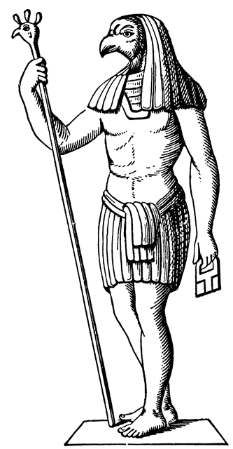
План
Особливості світосприймання стародавніх єгиптян: релігія, магія та міфологія
Теократичний характер влади фараона
Повсякденне життя єгиптян
Наукова думка: медицина, математика, астрономія
Переписувачі й осередки духовного життя
Естетичні уявлення стародавніх єгиптян
Гуманізм давньоєгипетської культури
Спадщина стародавнього Єгипту

Slide 3
Особливий світогляд
Для мислення стародавніх єгиптян характерний дуалізм у розумінні світу, який поєднував у ціле єдність і боротьбу двох започаткувань, що відображається у двоїстому характері царської влади, й у протиставленні чорної землі та білого піску пустелі.
Це мислення підкоряється двом принципам магічного відчуття світу, бо походить від того, що між предметом та його визначенням існує взаємозв'язок, а саме: слова втілюють предмети та явища, а мова впорядковує їх. Одночасно слова богів являються відображенням реальності

Slide 4
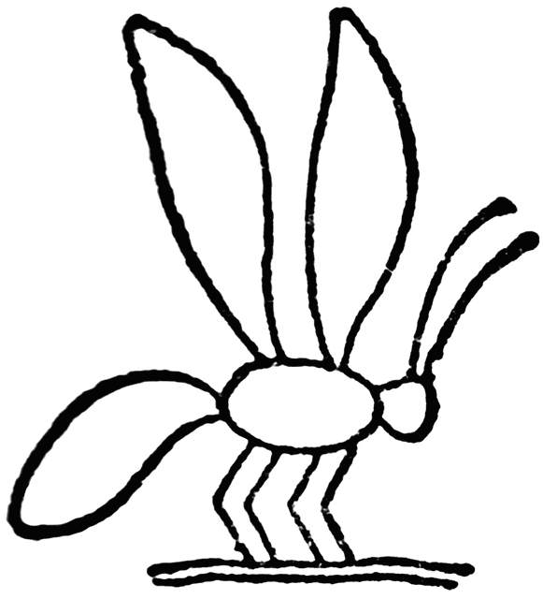
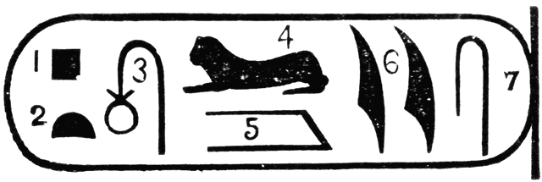
Особливий світогляд
Майже маніакальна пристрасть вміщувати реальність у межах травких вербальних та графічних символів, щоб закріпити її за допомогою однієї з вищих форм чаклунства, - ось основна риса давньоєгипетської культури часів фараонів, яка пояснює природу її дивних пам'ятників та написів.

Slide 5
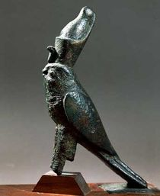
Особливий світогляд
Єгиптяни вважали що:
нескінченна водяна пучина оточує твердь всесвіту
на землі ці води набувають форми морів
вони поповнюють небо, яким прямують зірки
Вони живлять річище підземної річки і щороку знову омивають землю, розпливаючись на ній повінню Нілу

Slide 6
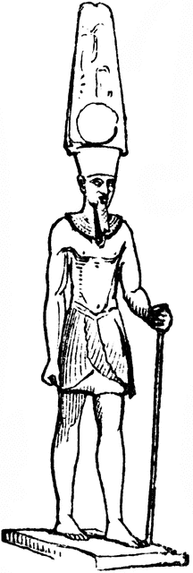
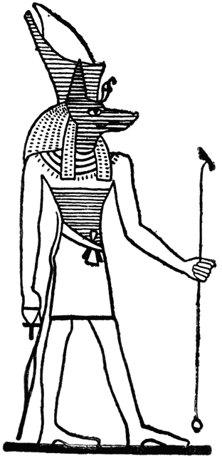
Релігія
Цей океан, заповнював весь Всесвіт доти, доки сонце, Атум-Ра, не піднімається над нею, витіснивши назад весь морок, він дав форму навколишньому світові. Потім він створив богів та людей, рослин і тварин.
Щодня Ра створював світ і вступав у бій, але щодня змій Апоп гнав сонце на захід.
Людство повстало примусивши Ра піднятися в небо , але він продовжував підтримувати порядок – маат – принцип істини та справедливості.

Slide 7
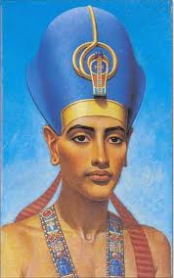
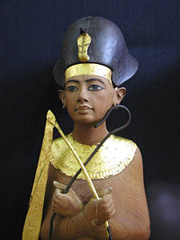
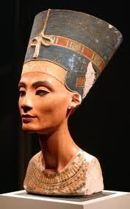
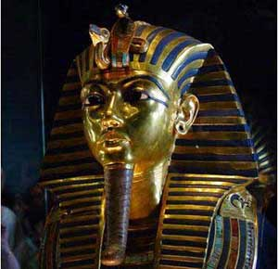
Теократичний характер влади фараона
Фараона часто ототожнювали з Гором – править він землею так, як бог небом;
Фараон є володарем Верхнього та Нижнього Єгипту
Фараон як нащадок творця має владу над усім космосом
Фараон власною особою підтримує рівновагу світу, яклму в кожен момент загрожує повернення хаосу.
Благополуччя країни обумовлене
наявністю фараона. У ньому “ здоров'я
та зрілість народу втілюється ”. Завдяки
йому Єгипет перебував у тому щасливому стані, де всюди панують регулярність і порядок.

Slide 8
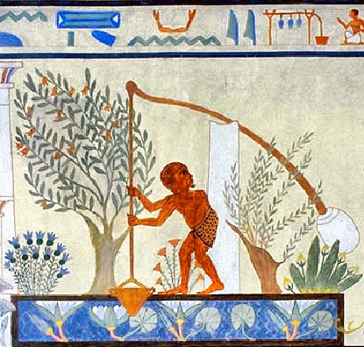
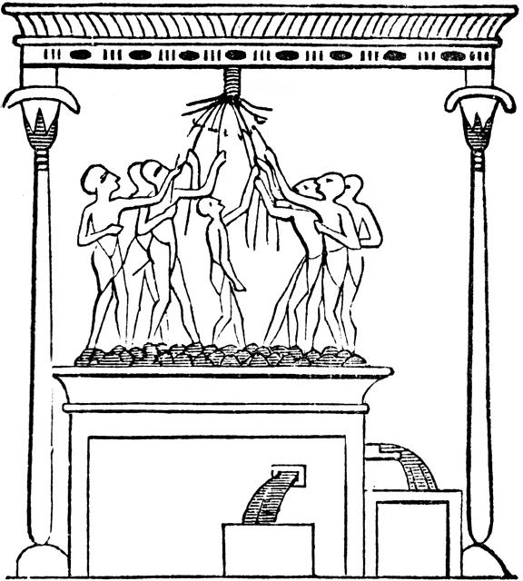
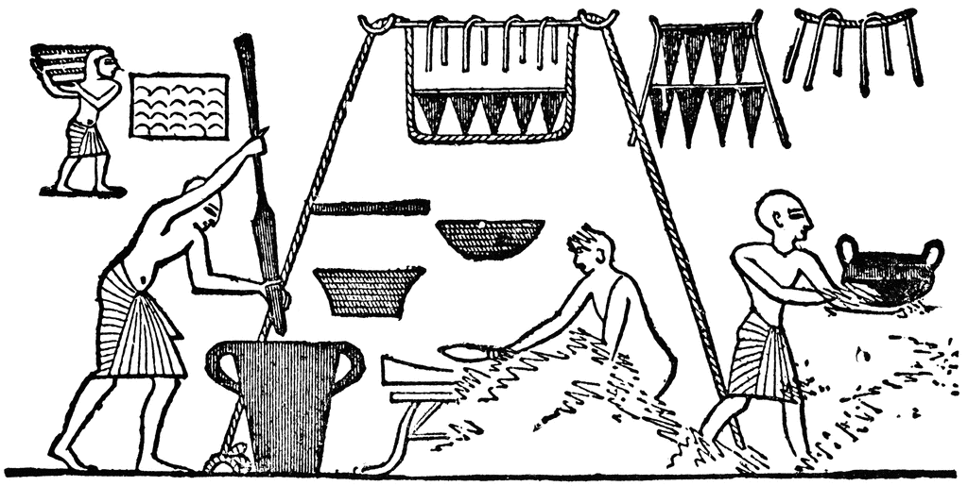
Повсякденне життя єгиптян
На відміну від інших народів, які заселяли в давнину Близький Схід, життя єгиптян було на диво “ сучасним ”. Усі люди були рівними перед Творцем. Між державою та окремими особинами не стояла ні аристократія, ні проміжні інстанції. Людину визначали ім'я її батьків та титул, що визначав їх місце в суспільстві.
Єгиптяни цінували радощі сімейного життя. Дітей заводили охоче, про них піклувалися, причому не змитою продовження роду, а заради щастя яке вони приносять.

Slide 9
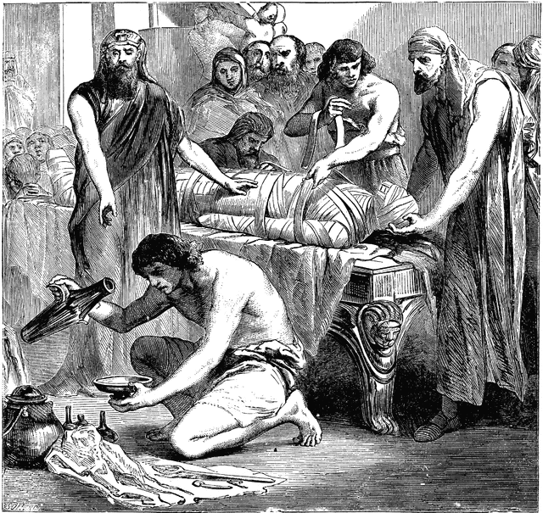
Наукова думка: медицина, математика, астрономія
Єгиптяни досягли значних успіхів у галузі муміфікації. Вони неможливі без знання таких точних наук , як фізика, хімія, хірургія.
Наприклад, вони використовували знання хімічних характеристик натрію для муміфікації тіла. Він виймав мозок через ніздрі, а такі операції вимагали точного знання анатомії, про що й свідчать добре збережені мумії

Slide 10
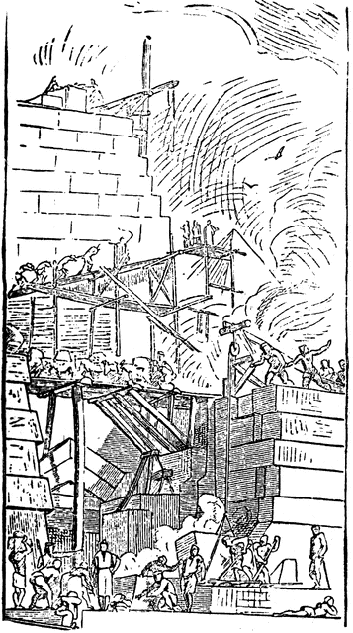
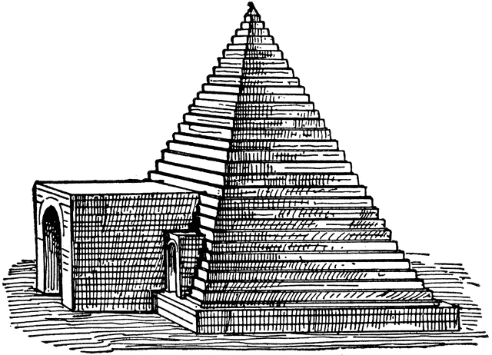
Наукова думка: медицина, математика, астрономія
Стародавні Єгиптяни займались і такою важливою галуззю науки, як математика, одним із найвищих досягнень у якій було винайдення десяткової системи ліку
Досить високого рівня, набула геометрія. З високим ступенем точності будувалися піраміди, замки і монументи.

Slide 11
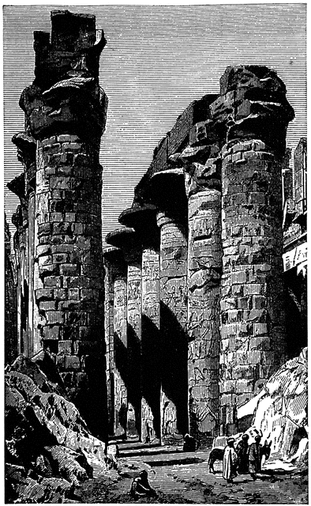
Переписувачі й осередки духовного життя
Уже в ранньому періоді Стародавнього Єгипту сформувалась і використовувалась писемність, що було обумовлене державним діловодством та наявність великих господарств.
Професія писаря була найбільш винятковою й користувалася найвищими привілеями давньоєгипетського суспільства.
Писар – це мудрець Стародавнього Єгипту. Писарі становили інтелектуальну еліту давньоєгипетського суспільства, котра керувала адміністративною та економічною діяльністю країни.

Slide 12
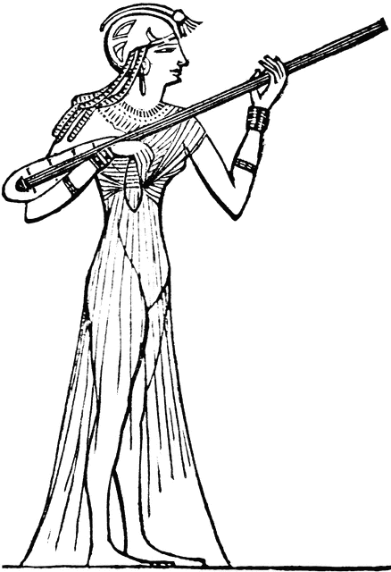
Культура
Високого рівня досягли в Стародавньому Єгипті різні види мистецтва, для який був характерний надзвичайний розквіт. Раннє винайдення писемності сприяло розвиткові високохудожньої словесності в усіх її основних літературних жанрах.
До нас дійшли стародавні міфи, казки, повісті, байки, дидактичні твори, філософські діалоги, гімни, молитви, плачі, епітафії, любовна лірика. В давнину, насамперед у зв’язку з культовими діями та церемоніями, розвивалася музика, образотворче мистецтво, скульптура й архітектура. Фараони та вищі сановники оточували себе скульпторами, архітекторами, співаками, танцюристами та музикантами. Дещо пізніше розвивається світський театр.

Slide 13
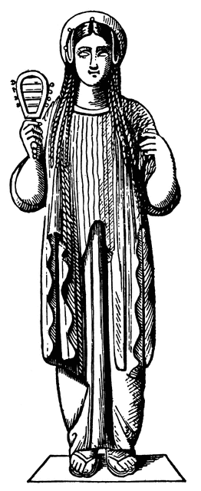
Культура
Важливою і значущою в історії світової культури рисою, яка вперше виявилася в Стародавньому Єгипті є гуманізм. Ще в епоху Стародавнього царства до нас дійшли вислови типу напису жерця Шеші: “Я рятував нещасного від сильнішого... Я давав хліб голодному, вбрання негому. Я перевозив своїм човном того, хто не має його… Я хоронив того, хто не має сина свого…” Велика кількість подібних текстів свідчать про існування сильного гуманістичного струменя, що пронизував культуру Стародавнього Єгипту.

Slide 14
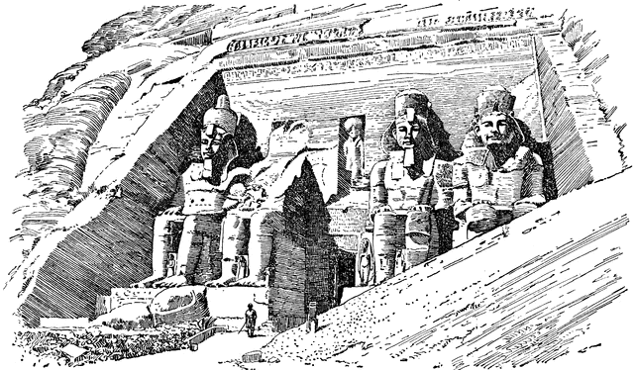
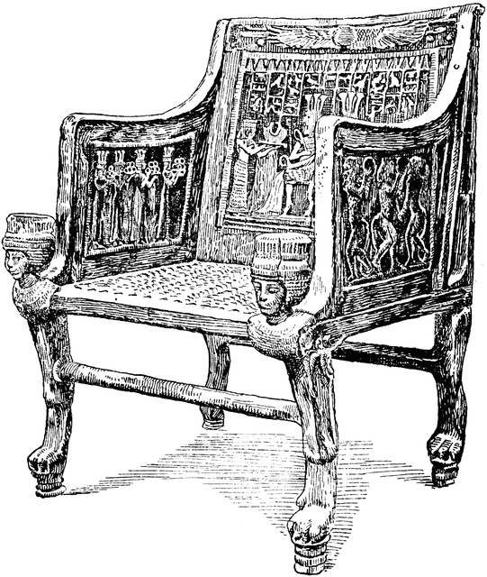
Культура
Багато досягнень давньоєгипетської культури увійшли в арсеналу європейської культури. Так, поліпшена версія юліанського календаря – це єгипетський календар.
Ряд мотивів лірики Стародавнього Єгипту увійшли як первинні теми до світової
літератури.

Slide 15
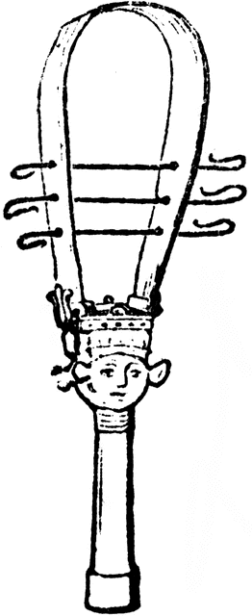
Музика

